Slide 1


MISSION D’ASSISTANCE MAITRISE D’OUVRAGE Gazoduc Bipaga1 Mpolongwé (Cameroun) Marché n° 03090176/M/SNH/09 du 13/03/2009
RETOUR D’EXPERIENCES SUR LE PROJET GAZODUC POUR LA SNH (CAMEROUN)
ACP le 17/01/2015
Michel LENOEL

Slide 2
Agenda
Historique du projet Gazoduc, caractéristiques
Organisation projet : SNH (maître d’ouvrage), assistance maîtrise d’ouvrage (P+I), Contractants
Planning
Principaux enseignements

Slide 3
1. Historique du projet Gazoduc, caractéristiques
Valorisation d’un réservoir gazier offshore (sanaga sud) pour la production d’électricité : centrale thermique 216 MWe.
3 projets avec maîtres d’ouvrages distincts : Production gaz offshore et CPF (PERENCO), Transport gaz onshore (SNH), centrale thermique (KPDC-AES/SONEL)
Gazoduc onshore depuis Bipaga (CPF) jusqu’à Mpolongwé (Centrale thermique 13 moteurs Wartsila).
Rôle P+I : Assistance maîtrise d’ouvrage à SNH, 2 marchés successifs
Conception, dimensionnement, estimation de coût du CPF (Central Processing facility) : 2008
AMO à SNH (2009-2012) pour les études de faisabilité et de définition du gazoduc (Route Survey, EIA, Basic Engineering), puis préparation et supervision du contrat EPC de construction jusqu’à la mise en service (mars 2013)

Slide 4
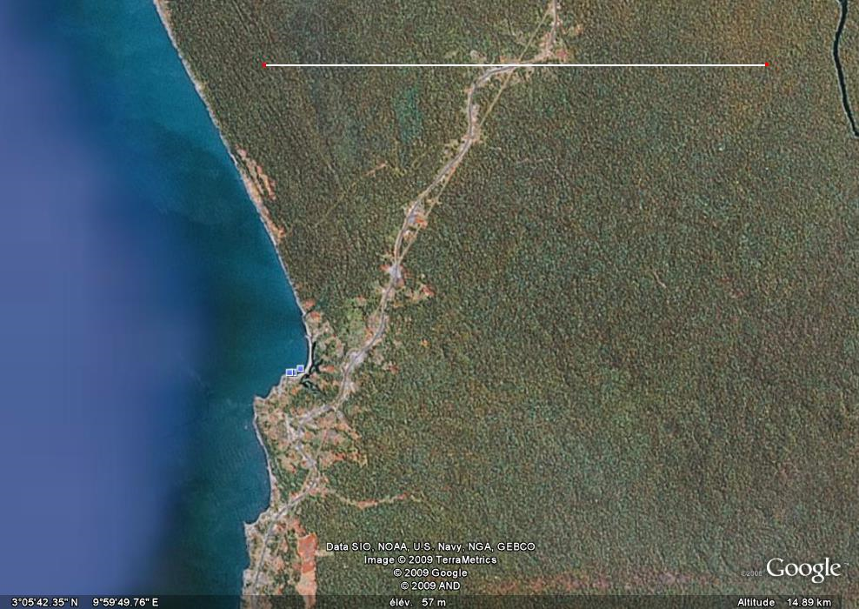
1. Situation Projet : Kribi, sud Cameroun
Bipaga
CPF
Centrale
Sanaga
Mpolongwé

Slide 5
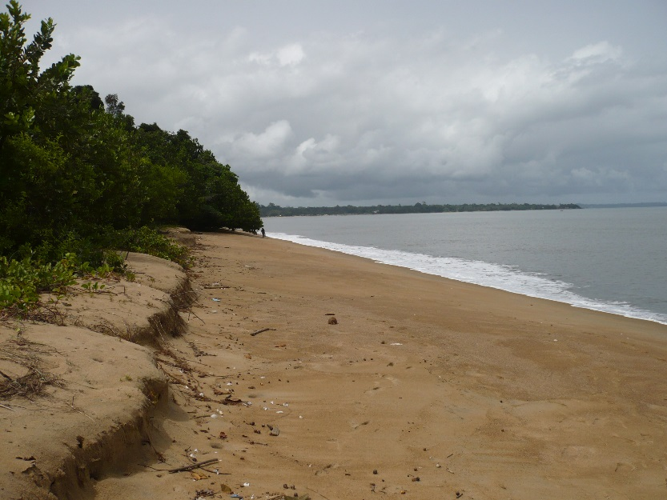

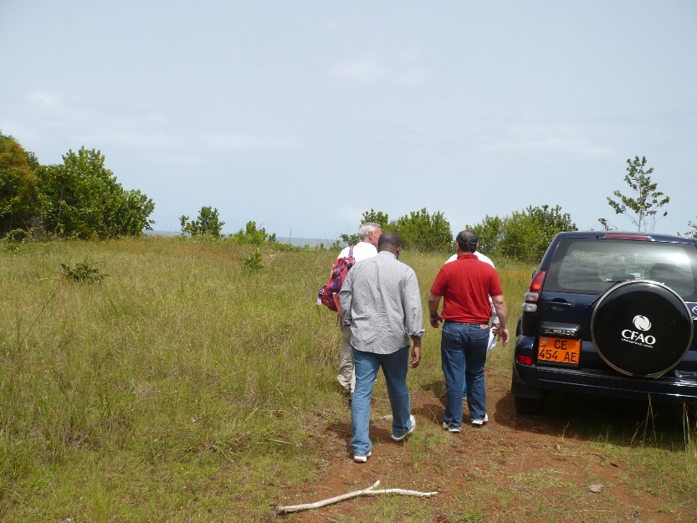
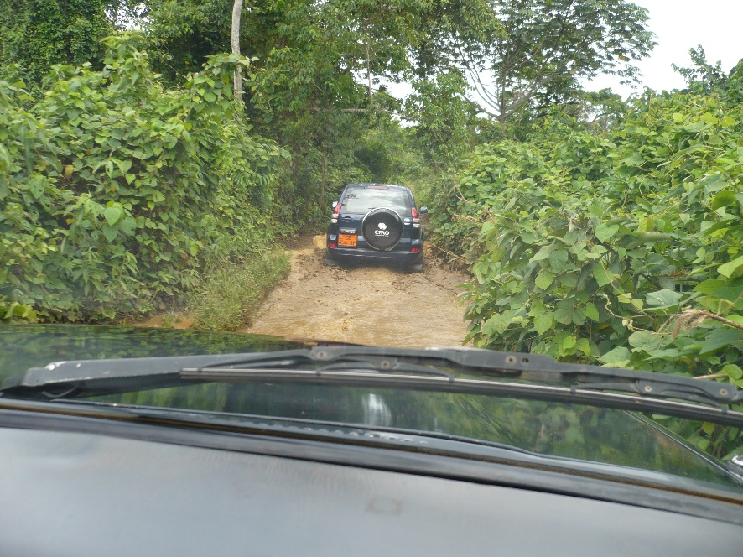
Site Bipaga

Slide 6
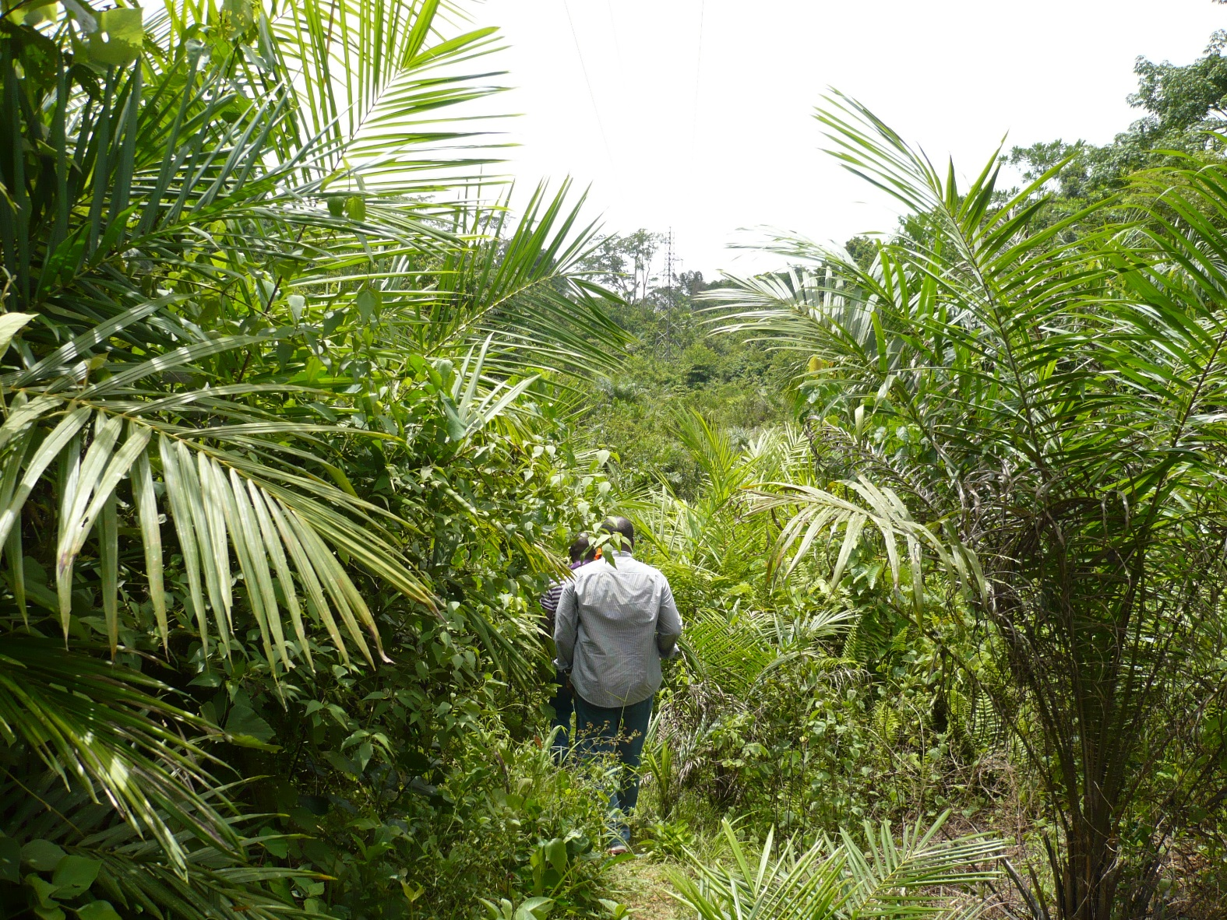
Site Mpolongwé

Slide 7
2. Organisation projet
Rôle d’AMO : études préliminaires, préparation et assistance à la passation des principaux contrats / marchés
Route survey (choix route onshore préférentiellement à offshore).
Etudes géotechniques, topographiques (Soil & Water, 2010)
Environmental Impact Assessment (Royal Haskoning, 2009-2010)
Basic Engineering (Parlym, 2011)
EPC (Spie-Capag, 2012)
Contrainte contractuelle forte : SNH entreprise publique, rédaction des documents contractuels, procédures d’appel d’offres, passation des contrats (Engineering pétrole et gaz) suivant le code des marchés publics Cameroun.
Contrainte organisationnelle forte : SNH administration et entreprise publique, passation et gestion des contrats par différentes directions souvent antagonistes (Direction du Gaz, CPSP Comité de pilotage et de supervision des pipelines, Direction stratégie développement projets, Direction juridique,…)
3 maîtres d’ouvrages (PERENCO, SNH, KPDC AES/SONEL aux objectifs, agendas différents ou non alignés par rapport au Projet)

Slide 8
CONTRAT UNIQUE « EPC »
Maîtrise d’Ouvrage
Maître d’Ouvrage
Owner
Contrat de consulting
Contrat de licence
Consultant AMOu
PMC
Contrat EPC
Process / Technology
Licensor
Maître d’Oeuvre
Engineering
Contractor EPC
Maîtrise d’Œuvre
Projet
Process
Book
Etudes
Achats-Appros
Transport
Construction
Mise en
Exploitation
Commandes
Equipements
Commandes
Marchés - Lots
Fournisseurs
Sous / traitants
Constructeurs
Entreprises travaux

Slide 9
CONTRATS Multiples « EPCM » + « Travaux »
Maîtrise d’Ouvrage
Maître d’Ouvrage
Owner
Contrat de consulting
Contrat de licence
Consultant AMOu
PMC
Process / Technology
Licensor
Contrat EPCM
Etudes, Approvisionnement
Marché d’entreprise Générale
Ingénierie
Engineering
Contractor EP
Entreprise Générale
Process
Book
Etudes
Approvisionnement
Construction
Mise en route
Commandes
Equipements
Marchés de travaux sous traitance
Fournisseurs
Equipementiers
Sous traitance
Lot A
Sous Traitance
Lot B,…

Slide 10
SNH
Maître d’Ouvrage
Equipe Projet SNH
Comité de suivi du projet de fourniture de gaz
à la centrale thermique de Kribi
Contrat A
Assistance maîtrise d’ouvreage
Contrat C
EPCIC
P+I
Consultant AMOu
Supervision et
Expertise
Contrat B
Maîtrise d’oeuvre
Equipe (P+I)
Project Manager, Process (MLL)
Deputy project Manager, mechanical (REU)
Organisation – Quality Expert (DBE)
Pipeline Expert (RMZ)
Pipeline Expert 2 (MLN)
Contract Expert (GFT)
Process Expert (MDS)
Corrosion, Cathodic Protection expert (AEO)
Contrôle
EPCIC CoContractant
SPIE CAPAG
Contrôle
Maître d’Œuvre
PARLYM
SPIE CAPAG
Sous traitants principaux
DENYS
SOGEA SATOM
PENSPEN
BUREAU VERITAS Cameroun
…
Equipe Supervision (Construction)
Site Supervisor
Trenching / Backfilling Supervisor
Welding supervisor
NDT Supervisor
Contrôle et
Supervision

Slide 11
3. MISSION D’ASSISTANCE MAITRISE D’OUVRAGE de P+I à SNH - Planning
Mission initialement planifiée sur 18 mois, replanifiée (Avenant n°1) sur 39 mois, réalisée sur 47 mois
Ordre de service lancement phase 1 (APS) : 16 avril 2009
Ordre de service lancement phase 2 (APD : Basic Engineering) : 8 septembre 2009
Ordre de service lancement phase 3 (EPC) : 16 mars 2012
Certificat de transfert SPIECAPAG – Mise en gaz : 21 février 2013
Libellés | Durée du marché de base (A) | Durée de l’Avenant n°1 (B) | Durée totale du Projet (A+B)
Phase 1 : Pre-Project (APS) | 5 mois | 0 mois | 5 mois
Phase 2 : Basic Engineering (APD) | 4 mois | 18 mois | 22 mois
Phase 3 : Construction et Commissioning | 9 mois | 3 mois | 12 mois
Durée totale | 18 mois | 21 mois | 39 mois

Slide 12
Planning général de la mission

Slide 13
4. Retour d’Expériences, principaux enseignements
1. Un projet important (taille, enjeux, complexité) doit être géré comme un Projet : Chef de projet (« SPA » Single point Accountability ), équipe projet dédiée. La « culture projet » est à l’opposé d’une culture d’administration.
2. Maîtrise du planning et dérive des délais : essentiel du retard causé par la durée de passation des marchés – code marchés publics.
3. Importance critique, déterminante de la rédaction du Contrat EPC (gestion des litiges, gestion des avenants, gestion des délais, demandes de modifications)
4. Planification des travaux et conditions environnementales. Pose du pipeline en pleine saison des pluies…conséquence des retards accumulés dans les phases amont du projet.
5. La « réputation » et les références d’un Contractant EPC réputé (SPIE-CAPAG) n’est pas une garantie suffisante pour que la vie d’un projet soit un « long fleuve tranquille ».

Slide 14
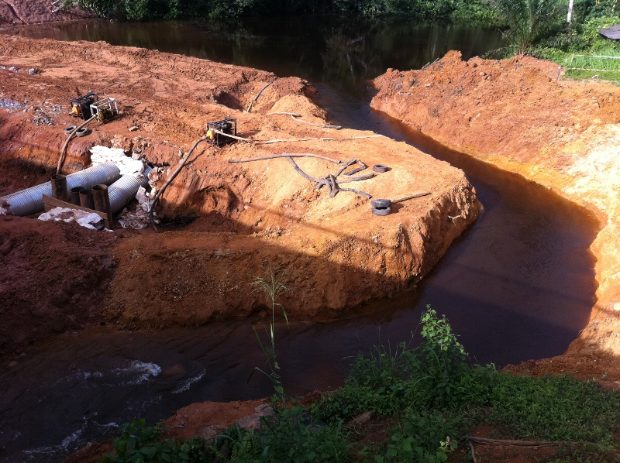
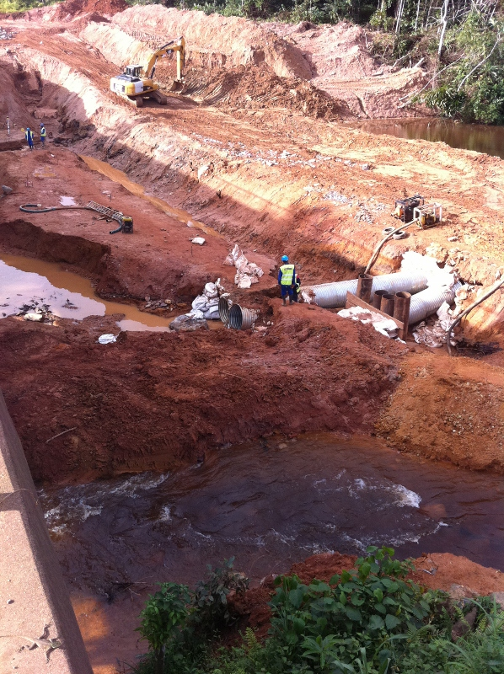
PASSAGE DE RIVIERE MPOLONGWE
TEL QUE PREVU

Slide 15
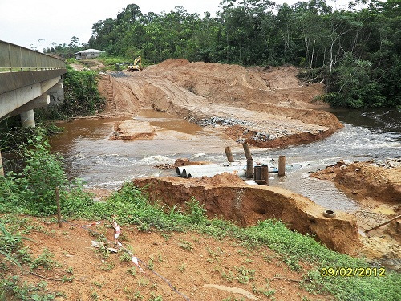
PASSAGE DE RIVIERE MPOLONGWE
…LE MATIN SUIVANT

Slide 16
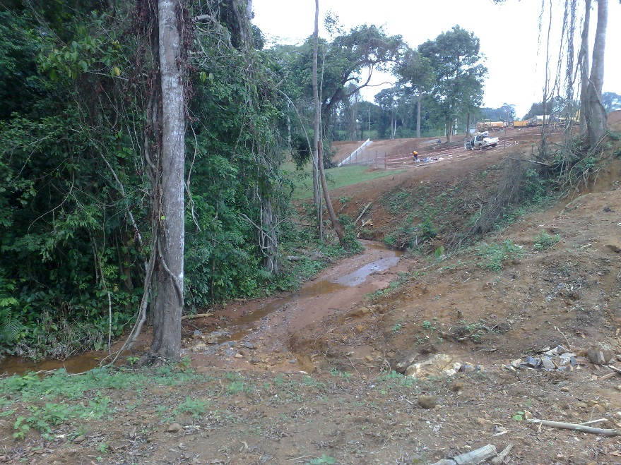
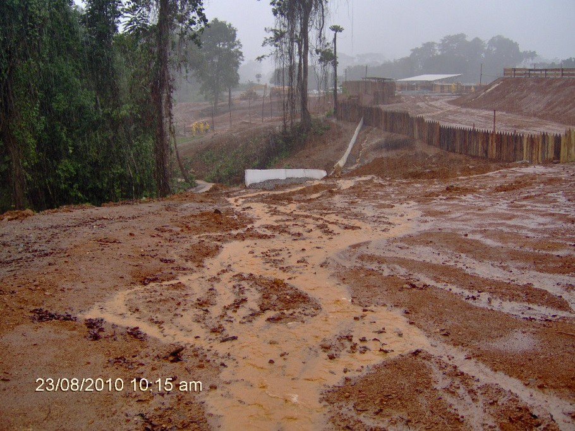
AVANT
APRES 10 j de pluie

Slide 17
